Slide 1
Урок по окружающему миру (экскурсия в музей) 2 класс
Сорокина Татьяна Тимофеевна,
учитель начальных классов МОУ ИРМО «Кудинская СОШ»

Slide 2
 |  |  |  |  |  |  | 1 | т | р | а | м | в | а | й
б | у | л | ь | д | о | з | е | р
 |  |  |  | 3 | я | х | т | а
 |  |  | 4 | м | а | ш | и | н | а
 | 5 | а | в | т | о | б | у | с
 |  |  |  |  |  |  | 6 | п | о | е | з | д
 |  |  |  | 7 | с | а | м | о | л | ё | т
 |  |  |  | 8 | м | е | т | р | о
 |  |  |  |  | 9 | м | о | т | о | ц | и | к | л

Slide 3
Тема нашей экскурсии: «Какой бывает транспорт?»
Задачи экскурсии:
-познакомиться с видами транспорта;
узнать, для чего он используется;
узнать номера телефонов экстренных служб;
повторить правила поведения в транспорте;
- повторить правила техники безопасности на дороге и на транспорте

Slide 4
История автомобиля

Slide 5
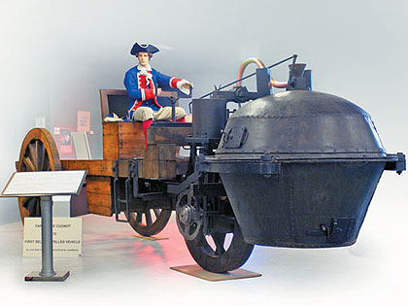
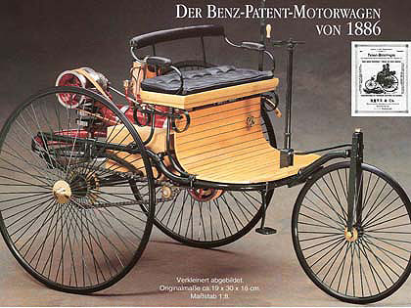
Паровая
автоматическая
машина
Трехколесный
самодвижущийся
экипаж

Slide 6
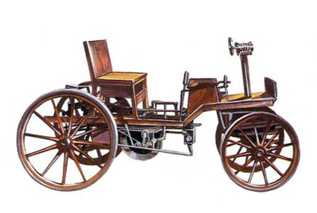
Четырехколесный модернизированный вариант первого экипажа

Slide 7
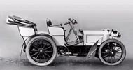

Slide 9
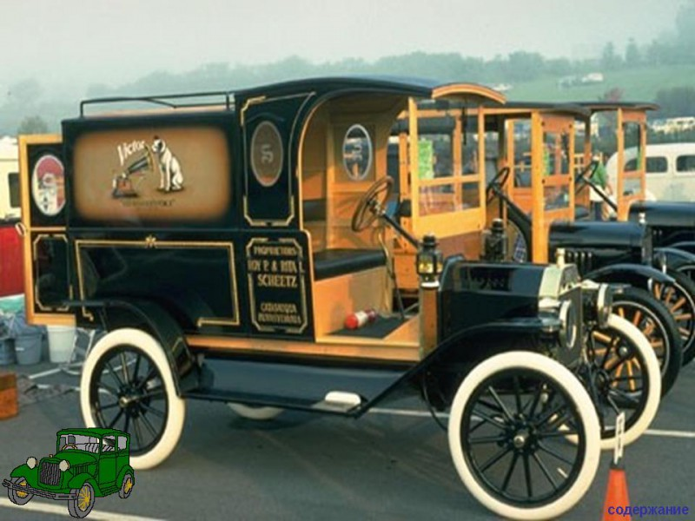

Slide 10
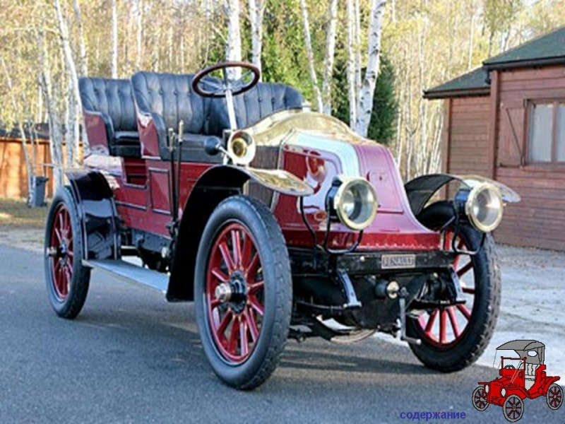

Slide 13
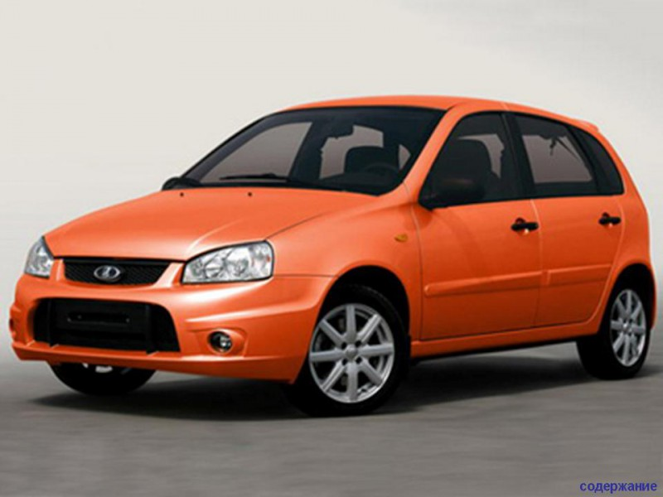
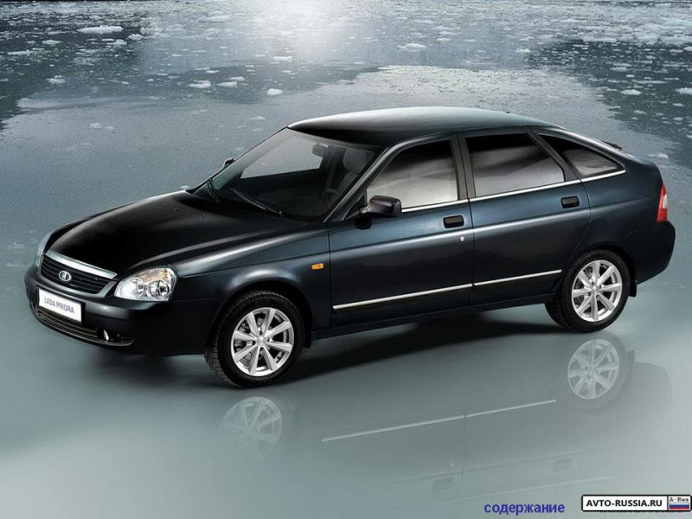
Легковые автомобили

Slide 14
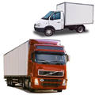
Грузовые автомобили

Slide 15
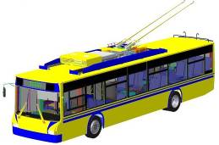
Общественный транспорт

Slide 16
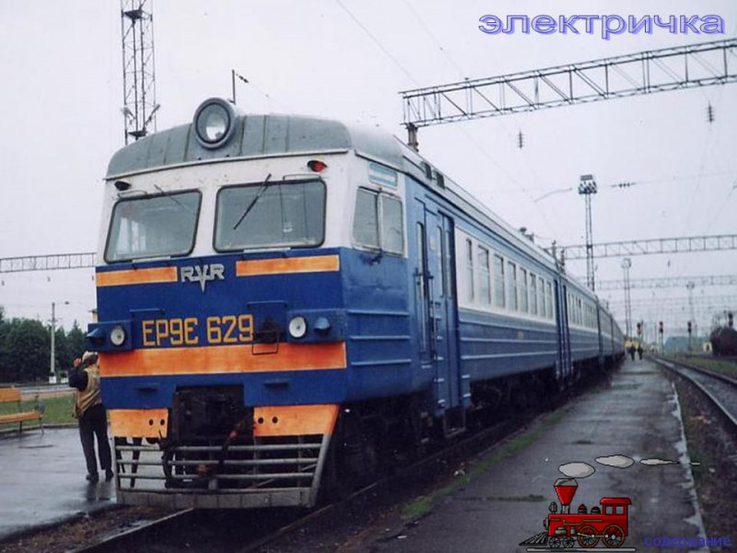
Электричка

Slide 17
Поезд дальнего следования

Slide 18
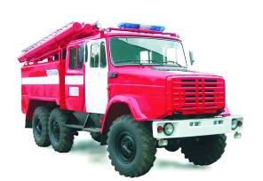
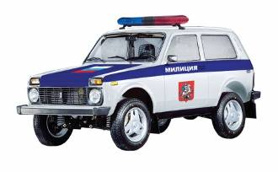
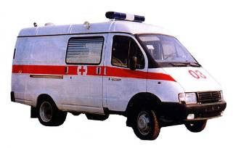
Специальный транспорт
01 02 03
Это специальный транспорт. Эти машины
вызывают по телефону, если требуется
срочная помощь.

Slide 19
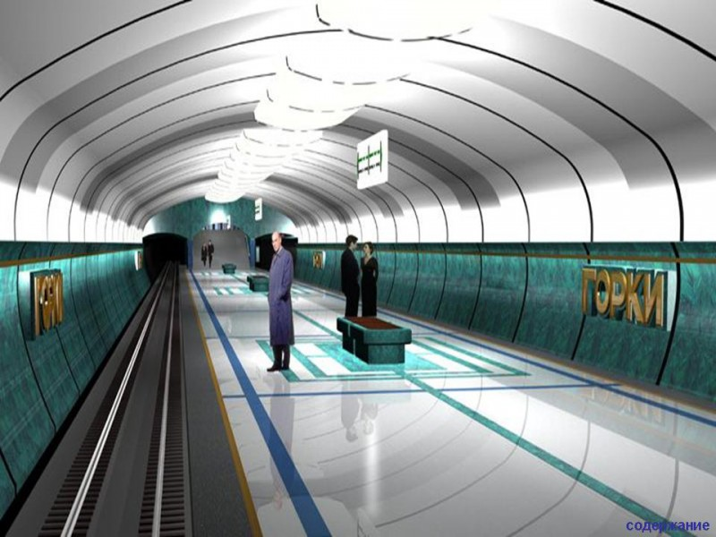
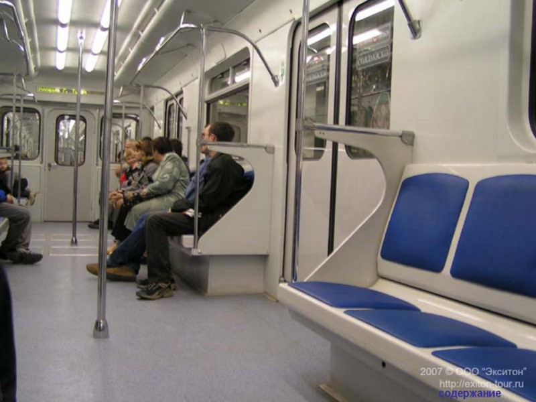
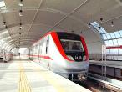
Метро

Slide 20
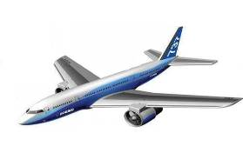
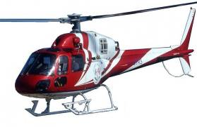
Воздушный транспорт

Slide 21
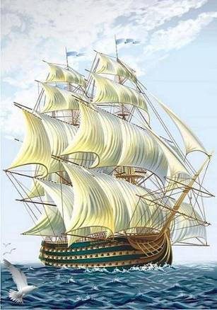
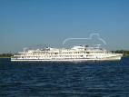
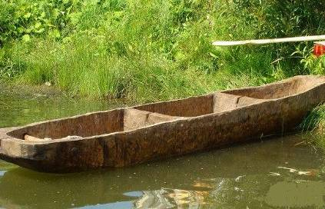
Водный транспорт

Slide 22
Правила поведения на дороге и в транспорте
Не играть на дороге;
Соблюдать правила дорожного движения;
В транспорте уступать место старшим;
Не мусорить;
Не отвлекать водителя;
Не шуметь;
Держаться за поручни;
Не толкаться.

Slide 23
Источники:
Плешаков А.А. Окружающий мир. 2 класс ФГОС. Учебник для общеобразовательных учреждений. – М.: Просвещение, 2012.
Плешаков А.А. Окружающий мир. Рабочая тетрадь. 2 класс. Часть 1 – М. – Просвещение, 2012
Т.Н. Максимова Поурочные разработки по курсу «Окружающий мир». К УМК А.А. Плешакова 2 класс– М. Вако, 2012
Ресурсы интернета.

